Slide 1
Тема урока:
Деление
обыкновенных
дробей

Slide 2
Цели урока:
Основная дидактическая :
Отработка навыков умножения и деления обыкновенных дробей;
Развитие интеллектуальной сферы, самостоятельности учащихся; расширение знаний учеников об окружающей природе.
Воспитание познавательного интереса к предмету, развитие коммуникативной компетентности.

Slide 3
Развивающая цель:
Развитие интереса учащихся к предмету «Математика»
Развитие индивидуальных способностей учащихся.
Развитие памяти, мышления, внимания учащихся.

Slide 4
Воспитывающая цель:
Воспитывать чувство удовлетворения от возможности показать на уроке свои знания.
Воспитание чувства коллективизма, умения выслушивать других .

Slide 5
Задачи урока:
Продолжить формирование творческой активности и навыков в работе на вычислительной технике.
Научить преодолевать трудности при решении задач собственными творческими силами.
Развить навыки бережного отношения к окружающей природе и оборудованию.

Slide 6
Требования к знаниям, умениям и навыкам:
Учащиеся должны уметь умножать и делить дроби, а также применять данные знания к решению задач.

Slide 7
План урока:
Организационный момент.
Устный счет.
Повторение правил
Историческая справка.
Работа у доски.
Выполнение задания с карточками.
Анализ результатов.

Slide 8
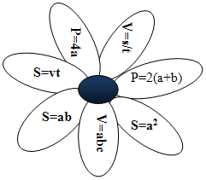
Повторение формул, которые требуются при решении задач

Slide 9
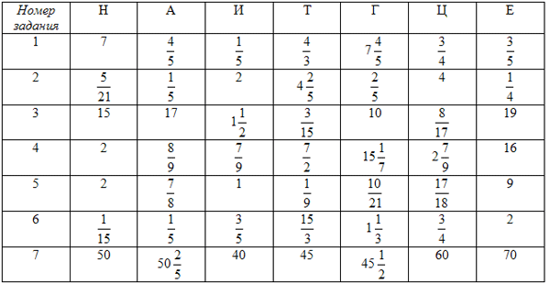
Выполнив задания к карточкам 1, вы узнаете названия этих цветов. (Работа в парах.)

Slide 10
Задания к карточке 1:
1.
2.
3.
4. Найдите площадь квадрата, если длина его стороны
5. Решите уравнение:
6. Вычислите:
7.Расстояние между двумя городами 210 км. Поезд прошел это расстояние за
Какова скорость поезда?

Slide 11
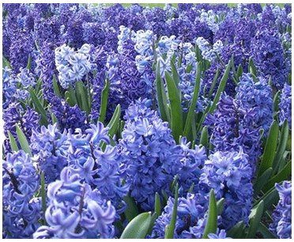
Гиацинт

Slide 12
Легенда о цветке «Гиацинт»
Название цветка по-гречески означает «цветок дождей», но греки одновременно называли его цветком печали и еще цветком памяти о Гиацинте.
Юный сын царя Спарты Гиацинт был так прекрасен, что затмевал красотою даже богов-олимпийцев. Красивому юноше покровительствовали бог южного ветра Зефир и Аполлон.
Часто навещали они своего друга и проводили с ним время, то охотясь в густых лесах, то развлекаясь спортом, в котором спартанцы были очень ловки и искусны.
Однажды Аполлон и Гиацинт состязались в метании диска. Все выше и выше вздымался бронзовый снаряд, но отдать предпочтение кому-либо из спортсменов было невозможно – Гиацинт ни в чем не уступал богу. Напрягая последние силы, метнул диск Аполлон под самые облака, но Зефир, опасаясь поражения друга, так сильно подул, что диск неожиданно ударил в лицо Гиацинту. Рана оказалась смертельной. Аполлон, опечаленный смертью юноши, превратил капли его крови в прекрасные цветы, чтобы память о нем вечно жила среди людей.
Если смотреть на растение сбоку, то каждый его цветок напоминает две греческие буквы – эпсилон (с которого начинается греческое имя Гиацинт) и перевернутую альфу – где как бы слились первые буквы имен Гиацинта и Аполлона. Вот такая красивая и печальная легенда.

Slide 13
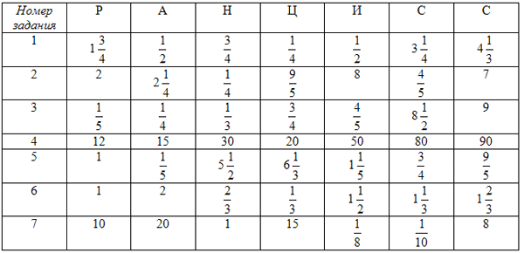
А теперь познакомимся еще с одной легендой, для этого решим следующие задания.

Slide 14
Задания к карточке 2:
1.
2.
3.
4.Какое расстояние пройдет автомобиль за
если его скорость 48 км/ч?
5. Решите уравнение:
6. Вычислите:
7.На сколько кусков можно разрезать лист фанеры площадью, если площадь
каждого из кусков должна быть

Slide 15
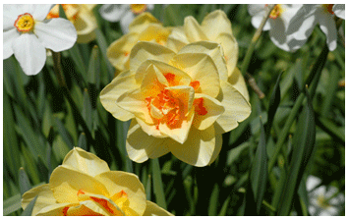
Нарцисс

Slide 16
Легенда о цветке «Нарцисс»
Нарцисс – цветок редкой красоты, он зацветает в марте-апреле, раньше многих других растений и имеет резкий запах. Недаром название цветка произошло от греческого слова «наркао», то есть «одурманивающий».
Древние греки создали о нарциссе множество мифов.
В самой распространенной легенде красивый юноша Нарцисс отверг любовь нимфы, которая от безнадежной любви иссохла и превратилась в эхо, но перед смертью произнесла проклятье: «Пусть не ответит Нарциссу взаимностью тот, кого он полюбит».
В жаркий полдень истомленный зноем молодой Нарцисс наклонился попить из ручья и в его светлых струях увидел свое отражение. Никогда раньше не встречал Нарцисс подобной красоты и потому потерял покой. Каждый день он приходил к ручью, погружая свои руки в воду, чтобы обнять того, кого видел. Но все было тщетно.
Нарцисс перестал есть, пить, спать, потому что не в силах был отойти от ручья, и таял на глазах, пока не исчез бесследно. А на земле, где его видели последний раз, вырос белый цветок холодной красоты. С тех пор мифические богини возмездия фурии украшают свои головы венками из нарциссов.
Нарцисс часто служит нарицательным именем для самовлюбленных людей

Slide 17
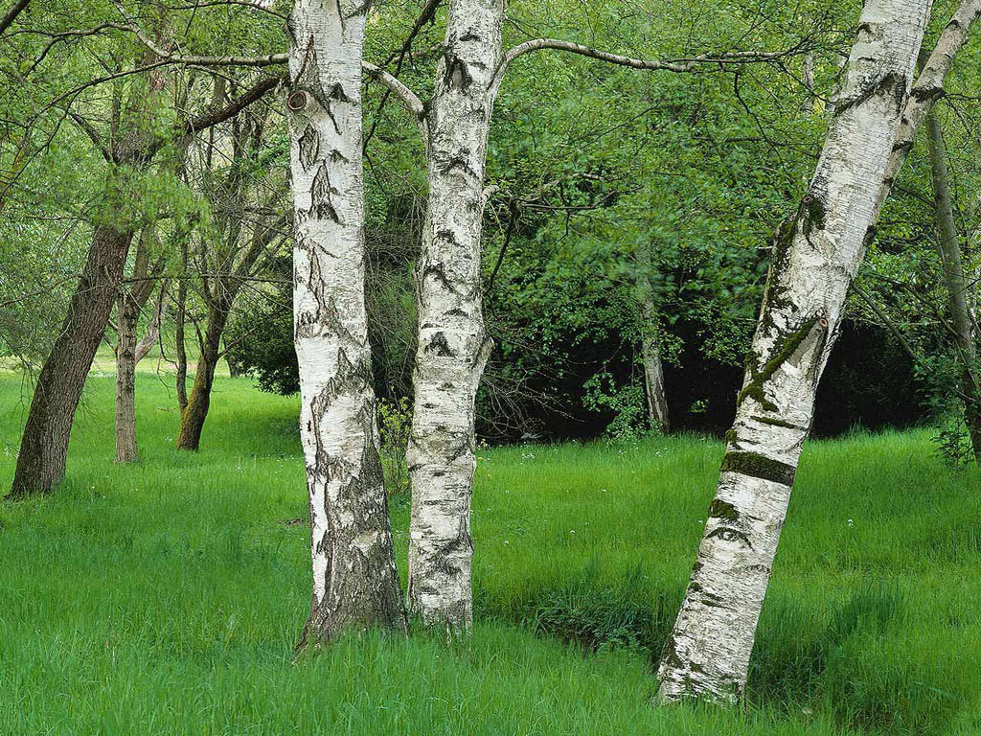
Давайте любить и охранять нашу природу и стараться узнавать о ней как можно больше!

Slide 18
Домашнее задание:
1. № 632, 633 (по учебнику).
2. Составить 2 дробных выражения, содержащих не менее 6 чисел:
- Состоящее только из десятичных дробей
- Содержащее обыкновенные дроби и смешанные числа.

